Slide 1

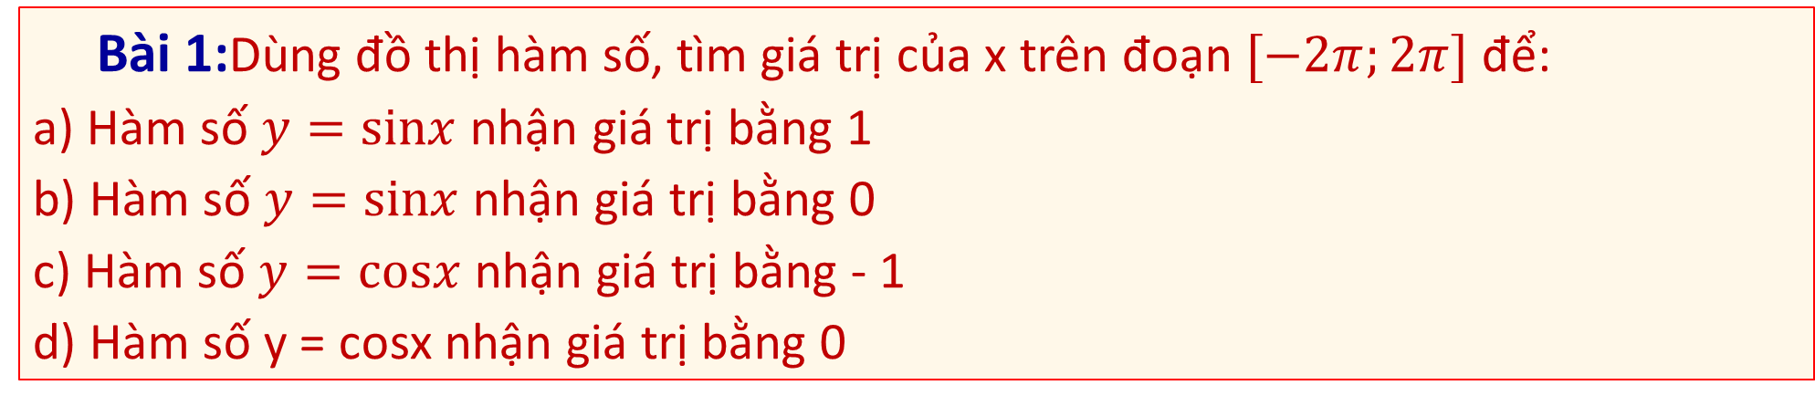
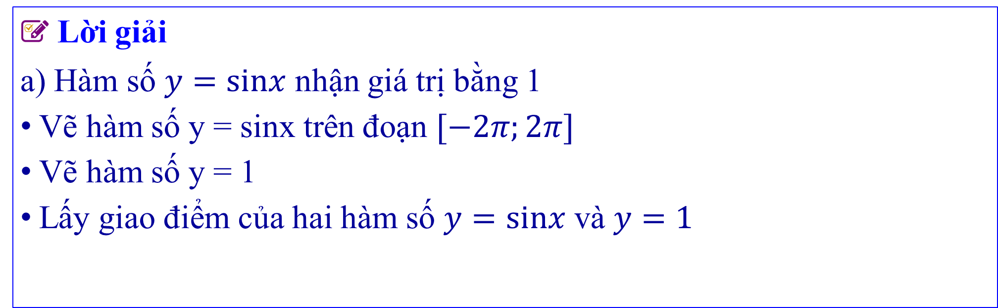

➌. Bài tập rèn luyện SGK
Bài 1:Dùng đồ thị hàm số, tìm giá trị của x trên đoạn $[−2π;2π]$ để:
a) Hàm số $y=sinx$ nhận giá trị bằng 1
b) Hàm số $y=sinx$ nhận giá trị bằng 0
c) Hàm số $y=cosx$ nhận giá trị bằng - 1
d) Hàm số y = cosx nhận giá trị bằng 0
Lời giải
a) Hàm số $y=sinx$ nhận giá trị bằng 1
Vẽ hàm số y = sinx trên đoạn $[−2π;2π]$
Vẽ hàm số y = 1
Lấy giao điểm của hai hàm số $y=sinx$ và $y=1$

Slide 2
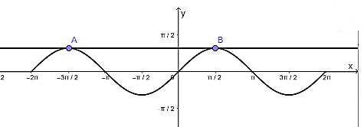
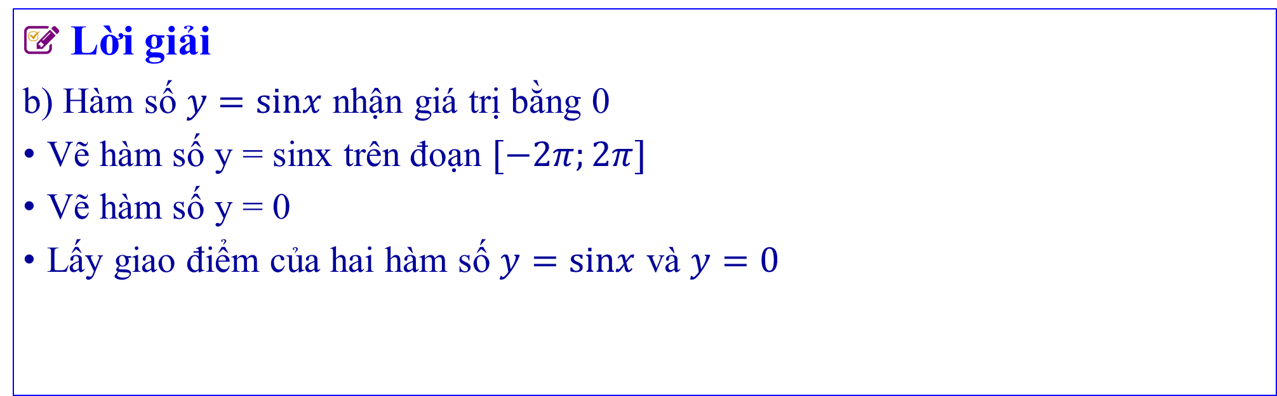
➌. Bài tập rèn luyện SGK
Bài 1:Dùng đồ thị hàm số, tìm giá trị của x trên đoạn $[−2π;2π]$ để:
a) Hàm số $y=sinx$ nhận giá trị bằng 1
b) Hàm số $y=sinx$ nhận giá trị bằng 0
c) Hàm số $y=cosx$ nhận giá trị bằng - 1
d) Hàm số y = cosx nhận giá trị bằng 0
Lời giải
b) Hàm số $y=sinx$ nhận giá trị bằng 0
Vẽ hàm số y = sinx trên đoạn $[−2π;2π]$
Vẽ hàm số y = 0
Lấy giao điểm của hai hàm số $y=sinx$ và $y=0$

Slide 3
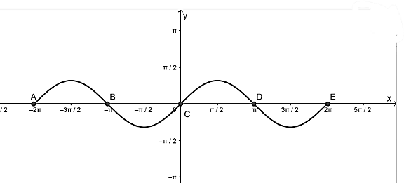
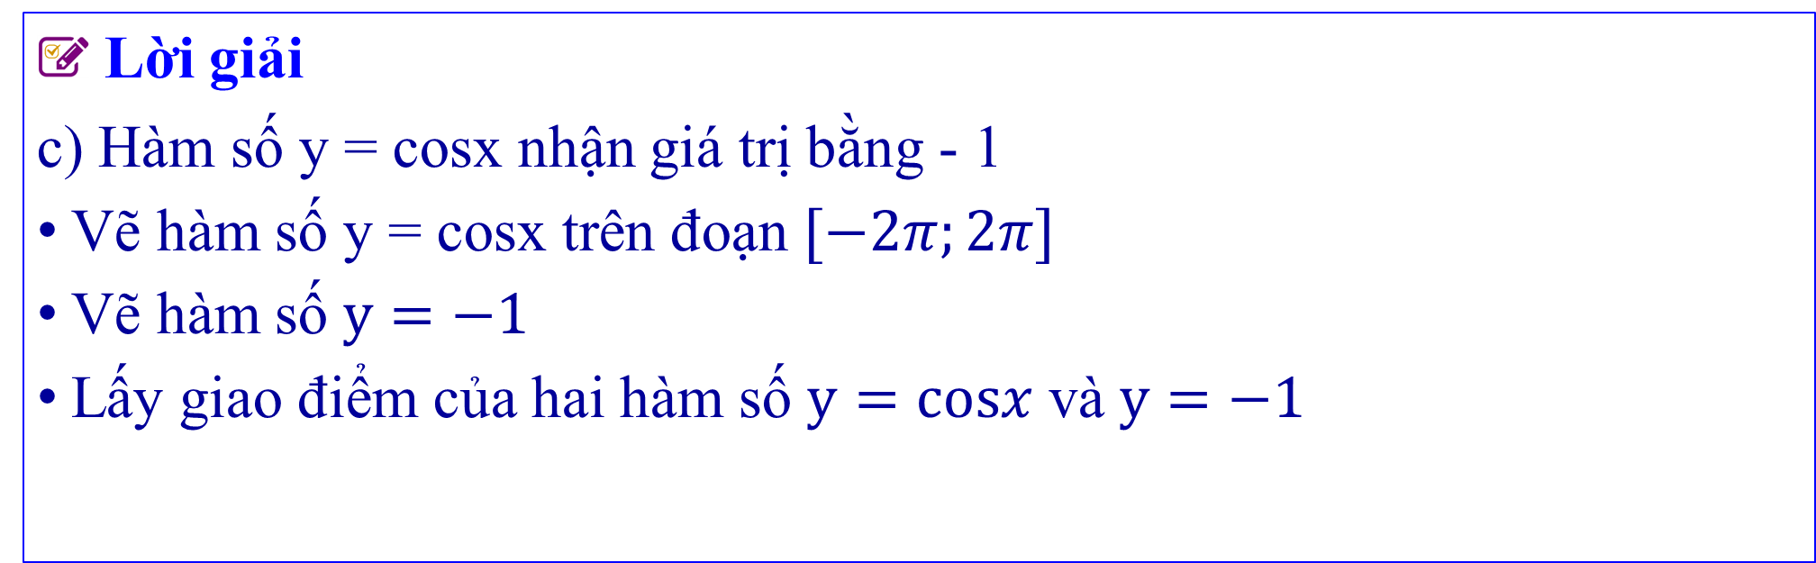
➌. Bài tập rèn luyện SGK
Bài 1:Dùng đồ thị hàm số, tìm giá trị của x trên đoạn $[−2π;2π]$ để:
a) Hàm số $y=sinx$ nhận giá trị bằng 1
b) Hàm số $y=sinx$ nhận giá trị bằng 0
c) Hàm số $y=cosx$ nhận giá trị bằng - 1
d) Hàm số y = cosx nhận giá trị bằng 0
Lời giải
c) Hàm số y = cosx nhận giá trị bằng - 1
Vẽ hàm số y = cosx trên đoạn $[−2π;2π]$
Vẽ hàm số $y=−1$
Lấy giao điểm của hai hàm số $y=cosx$ và $y=−1$

Slide 4
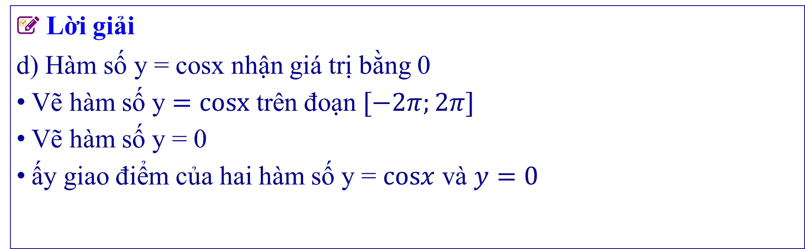
➌. Bài tập rèn luyện SGK
Bài 1:Dùng đồ thị hàm số, tìm giá trị của x trên đoạn $[−2π;2π]$ để:
a) Hàm số $y=sinx$ nhận giá trị bằng 1
b) Hàm số $y=sinx$ nhận giá trị bằng 0
c) Hàm số $y=cosx$ nhận giá trị bằng - 1
d) Hàm số y = cosx nhận giá trị bằng 0
Lời giải
d) Hàm số y = cosx nhận giá trị bằng 0
Vẽ hàm số y $=cosx$ trên đoạn $[−2π;2π]$
Vẽ hàm số y = 0
ấy giao điểm của hai hàm số y = $cosx$ và $y=0$

Slide 5
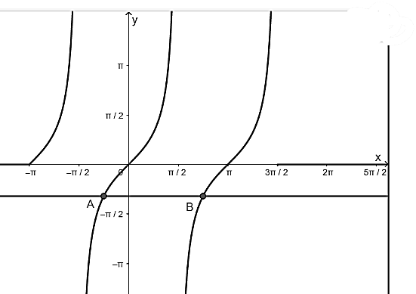
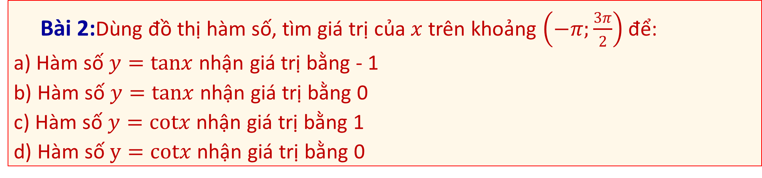
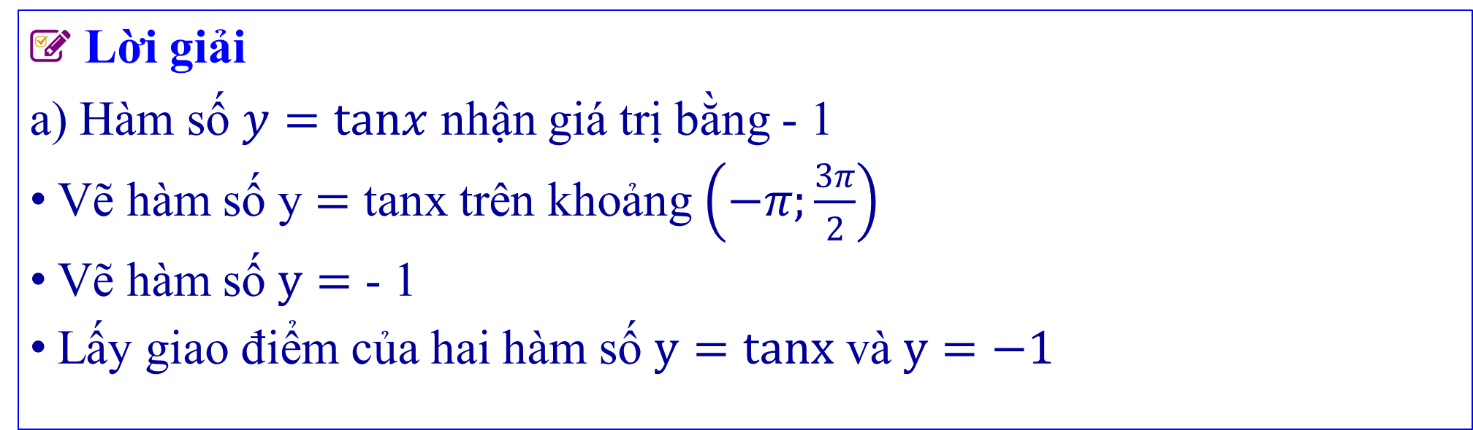
➌. Bài tập rèn luyện SGK
Bài 2:Dùng đồ thị hàm số, tìm giá trị của $x$ trên khoảng $\left(−π;\frac{3π}{2}\right)$ để:
a) Hàm số $y=tanx$ nhận giá trị bằng - 1
b) Hàm số $y=tanx$ nhận giá trị bằng 0
c) Hàm số $y=cotx$ nhận giá trị bằng 1
d) Hàm số $y=cotx$ nhận giá trị bằng 0
Lời giải
a) Hàm số $y=tanx$ nhận giá trị bằng - 1
Vẽ hàm số y $=$ tanx trên khoảng $\left(−π;\frac{3π}{2}\right)$
Vẽ hàm số $y=$ - 1
Lấy giao điểm của hai hàm số $y=tanx$ và $y=−1$

Slide 6
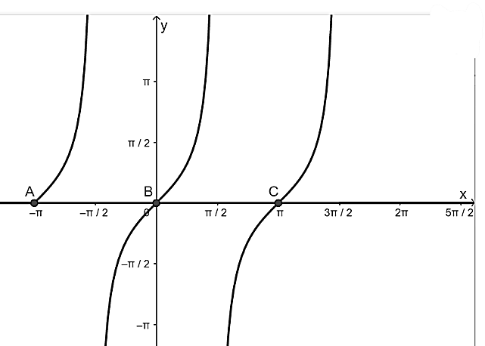

➌. Bài tập rèn luyện SGK
Bài 2:Dùng đồ thị hàm số, tìm giá trị của $x$ trên khoảng $\left(−π;\frac{3π}{2}\right)$ để:
a) Hàm số $y=tanx$ nhận giá trị bằng - 1
b) Hàm số $y=tanx$ nhận giá trị bằng 0
c) Hàm số $y=cotx$ nhận giá trị bằng 1
d) Hàm số $y=cotx$ nhận giá trị bằng 0
Lời giải
b) Hàm số $y=tanx$ nhận giá trị bằng 0
Vẽ hàm số $y=tanx$ trên khoảng $\left(−π;\frac{3π}{2}\right)$
Vẽ hàm số y = 0
Lấy giao điểm của hai hàm số $y=tanx$ và $y=0$

Slide 7
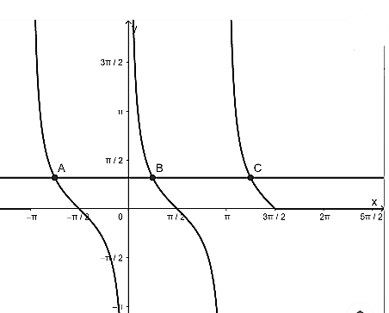
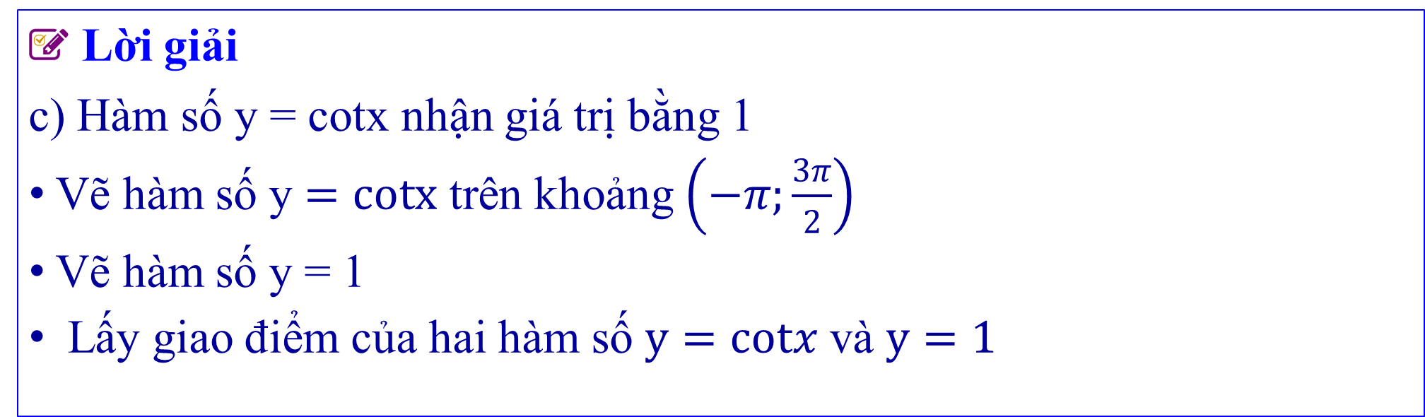
➌. Bài tập rèn luyện SGK
Bài 2:Dùng đồ thị hàm số, tìm giá trị của $x$ trên khoảng $\left(−π;\frac{3π}{2}\right)$ để:
a) Hàm số $y=tanx$ nhận giá trị bằng - 1
b) Hàm số $y=tanx$ nhận giá trị bằng 0
c) Hàm số $y=cotx$ nhận giá trị bằng 1
d) Hàm số $y=cotx$ nhận giá trị bằng 0
Lời giải
c) Hàm số y = cotx nhận giá trị bằng 1
Vẽ hàm số y $=cotx$ trên khoảng $\left(−π;\frac{3π}{2}\right)$
Vẽ hàm số y = 1
Lấy giao điểm của hai hàm số $y=cotx$ và $y=1$

Slide 8
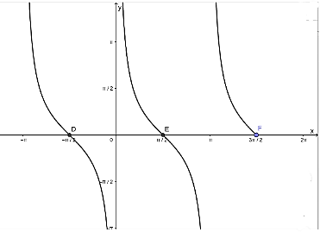

➌. Bài tập rèn luyện SGK
Bài 2:Dùng đồ thị hàm số, tìm giá trị của $x$ trên khoảng $\left(−π;\frac{3π}{2}\right)$ để:
a) Hàm số $y=tanx$ nhận giá trị bằng - 1
b) Hàm số $y=tanx$ nhận giá trị bằng 0
c) Hàm số $y=cotx$ nhận giá trị bằng 1
d) Hàm số $y=cotx$ nhận giá trị bằng 0
Lời giải
d) Hàm số $y=cotx$ nhận giá trị bằng 0
Vẽ hàm số y $=cotx$ trên khoảng $\left(−π;\frac{3π}{2}\right)$
Vẽ hàm số y $=0$
Lấy giao điểm của hai hàm số $y=tanx$ và $y=0$

Slide 9
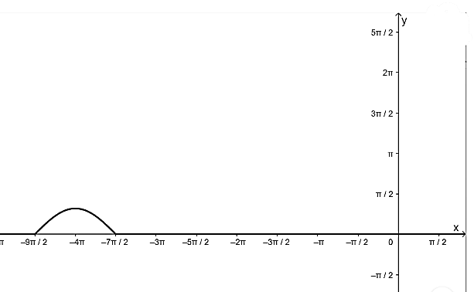
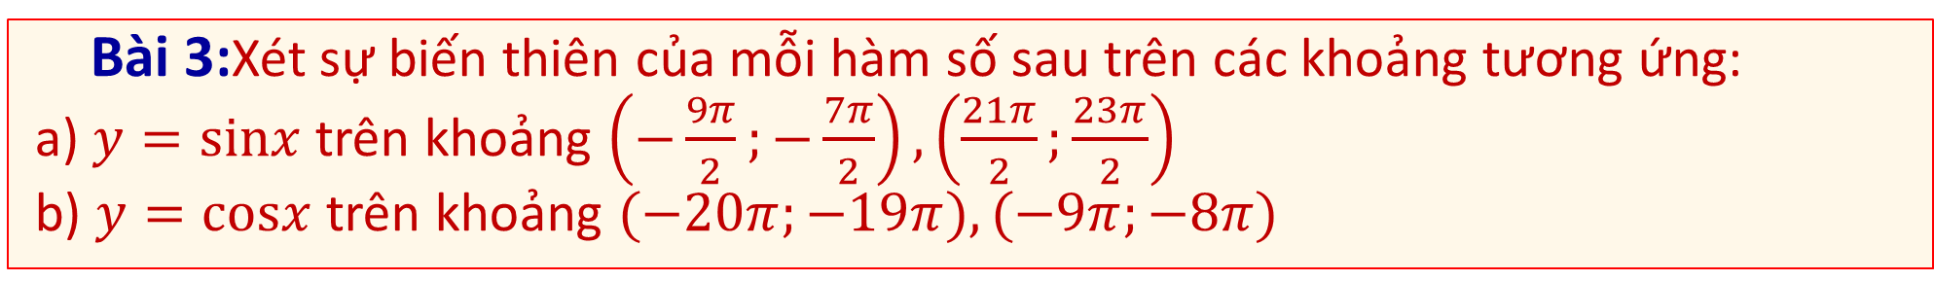
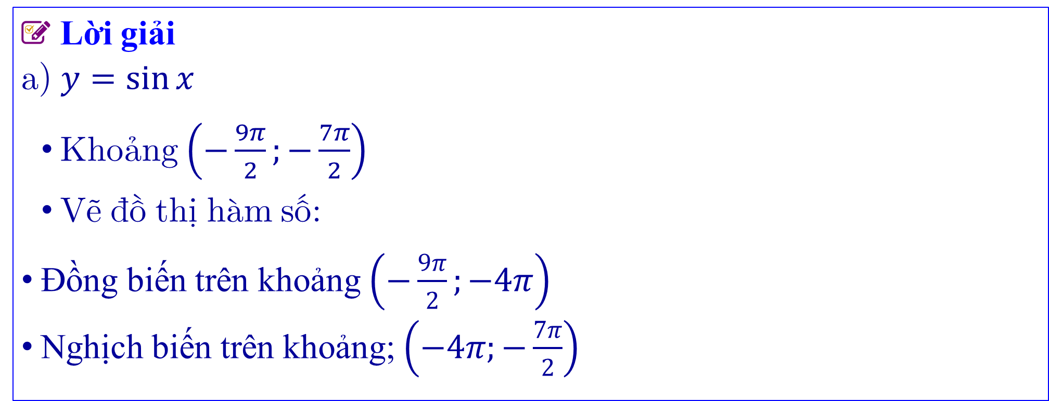
➌. Bài tập rèn luyện SGK
Bài 3:Xét sự biến thiên của mỗi hàm số sau trên các khoảng tương ứng:
a) $y=sinx$ trên khoảng $\left(−\frac{9π}{2};−\frac{7π}{2}\right),\left(\frac{21π}{2};\frac{23π}{2}\right)$
b) $y=cosx$ trên khoảng $(−20π;−19π),(−9π;−8π)$
Lời giải
a) $y=sin⁡x$
Khoảng $\left(−\frac{9π}{2};−\frac{7π}{2}\right)$
Vẽ đồ thị hàm số:
Đồng biến trên khoảng $\left(−\frac{9π}{2};−4π\right)$
Nghịch biến trên khoảng; $\left(−4π;−\frac{7π}{2}\right)$

Slide 10
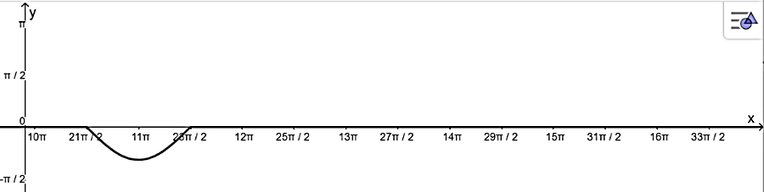
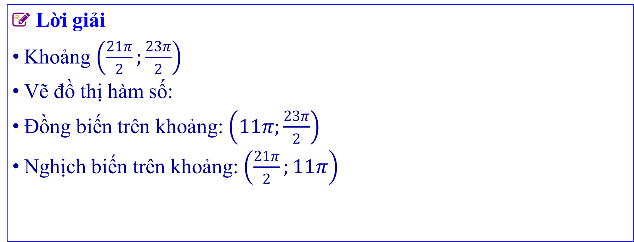
➌. Bài tập rèn luyện SGK
Bài 3:Xét sự biến thiên của mỗi hàm số sau trên các khoảng tương ứng:
a) $y=sinx$ trên khoảng $\left(−\frac{9π}{2};−\frac{7π}{2}\right),\left(\frac{21π}{2};\frac{23π}{2}\right)$
b) $y=cosx$ trên khoảng $(−20π;−19π),(−9π;−8π)$
Lời giải
Khoảng $\left(\frac{21π}{2};\frac{23π}{2}\right)$
Vẽ đồ thị hàm số:
Đồng biến trên khoảng: $\left(11π;\frac{23π}{2}\right)$
Nghịch biến trên khoảng: $\left(\frac{21π}{2};11π\right)$

Slide 11
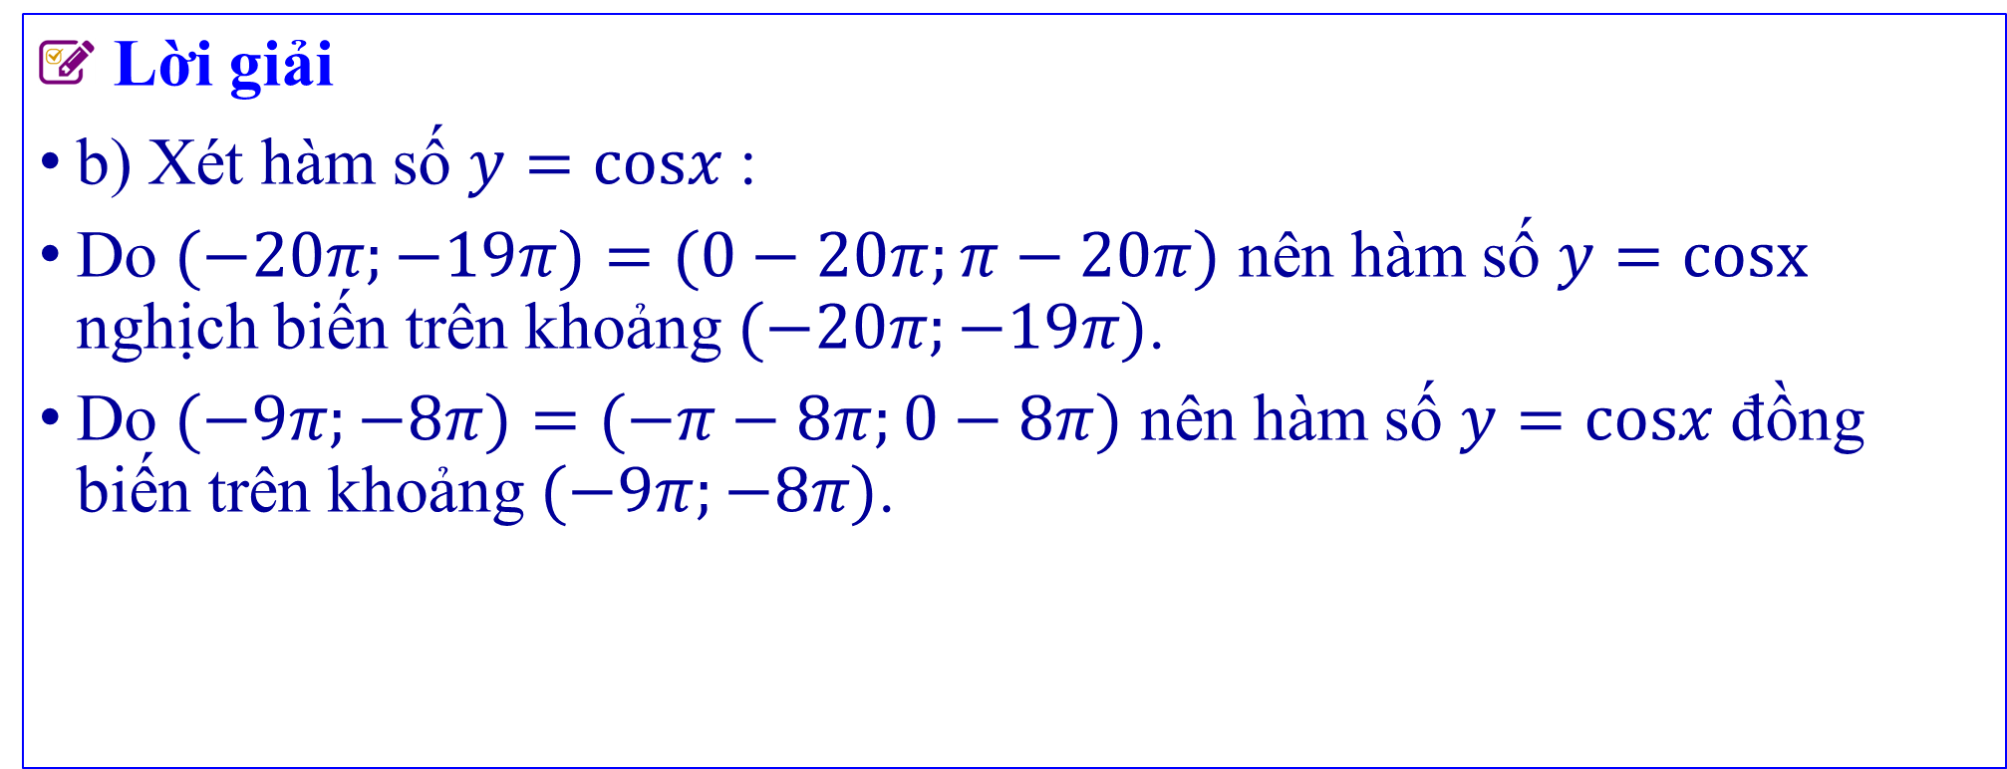
➌. Bài tập rèn luyện SGK
Bài 3:Xét sự biến thiên của mỗi hàm số sau trên các khoảng tương ứng:
a) $y=sinx$ trên khoảng $\left(−\frac{9π}{2};−\frac{7π}{2}\right),\left(\frac{21π}{2};\frac{23π}{2}\right)$
b) $y=cosx$ trên khoảng $(−20π;−19π),(−9π;−8π)$
Lời giải
b) Xét hàm số $y=cosx$ :
Do $(−20π;−19π)=(0−20π;π−20π)$ nên hàm số $y=cosx$ nghịch biến trên khoảng $(−20π;−19π)$.
Do $(−9π;−8π)=(−π−8π;0−8π)$ nên hàm số $y=cosx$ đồng biến trên khoảng $(−9π;−8π)$.

Slide 12
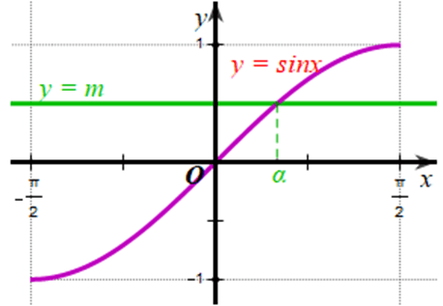
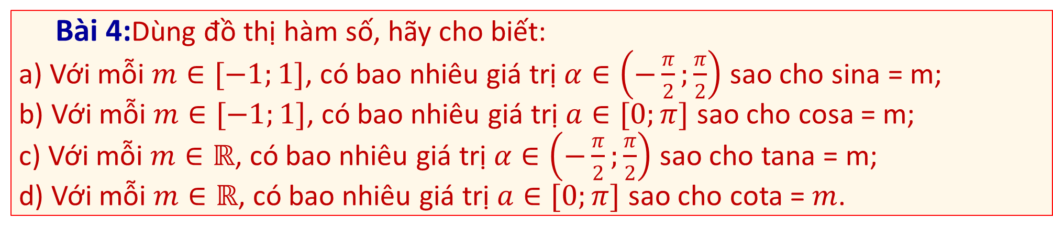
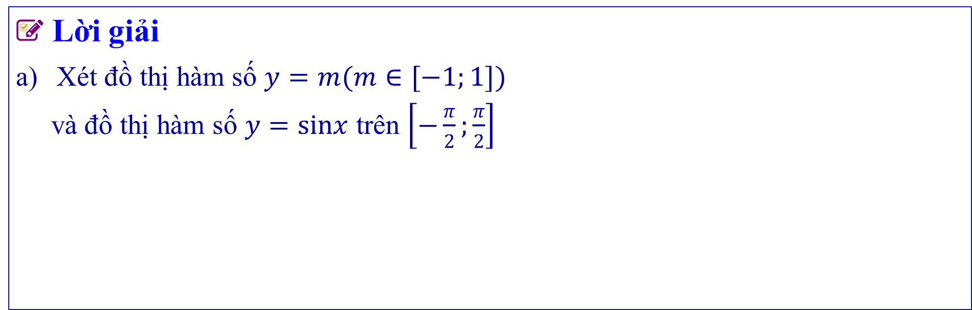
➌. Bài tập rèn luyện SGK
Bài 4:Dùng đồ thị hàm số, hãy cho biết:
a) Với mỗi $m∈[−1;1]$, có bao nhiêu giá trị $α∈\left(−\frac{π}{2};\frac{π}{2}\right)$ sao cho sina = m;
b) Với mỗi $m∈[−1;1]$, có bao nhiêu giá trị $a∈[0;π]$ sao cho cosa = m;
c) Với mỗi $m∈ℝ$, có bao nhiêu giá trị $α∈\left(−\frac{π}{2};\frac{π}{2}\right)$ sao cho tana = m;
d) Với mỗi $m∈ℝ$, có bao nhiêu giá trị $a∈[0;π]$ sao cho cota = $m$.
Lời giải
Xét đồ thị hàm số $y=m(m∈[−1;1])$
và đồ thị hàm số $y=sinx$ trên $\left[−\frac{π}{2};\frac{π}{2}\right]$

Slide 13
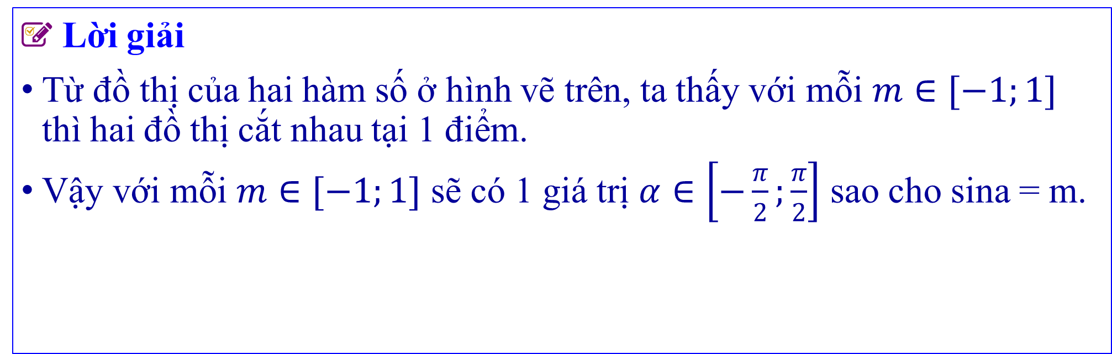
➌. Bài tập rèn luyện SGK
Bài 4:Dùng đồ thị hàm số, hãy cho biết:
a) Với mỗi $m∈[−1;1]$, có bao nhiêu giá trị $α∈\left(−\frac{π}{2};\frac{π}{2}\right)$ sao cho sina = m;
b) Với mỗi $m∈[−1;1]$, có bao nhiêu giá trị $a∈[0;π]$ sao cho cosa = m;
c) Với mỗi $m∈ℝ$, có bao nhiêu giá trị $α∈\left(−\frac{π}{2};\frac{π}{2}\right)$ sao cho tana = m;
d) Với mỗi $m∈ℝ$, có bao nhiêu giá trị $a∈[0;π]$ sao cho cota = $m$.
Lời giải
Từ đồ thị của hai hàm số ở hình vẽ trên, ta thấy với mỗi $m∈[−1;1]$ thì hai đồ thị cắt nhau tại 1 điểm.
Vậy với mỗi $m∈[−1;1]$ sẽ có 1 giá trị $α∈\left[−\frac{π}{2};\frac{π}{2}\right]$ sao cho sina = m.

Slide 14
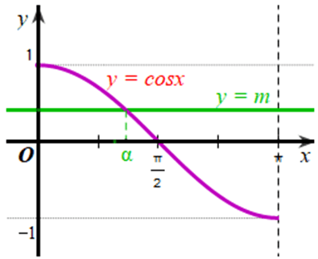
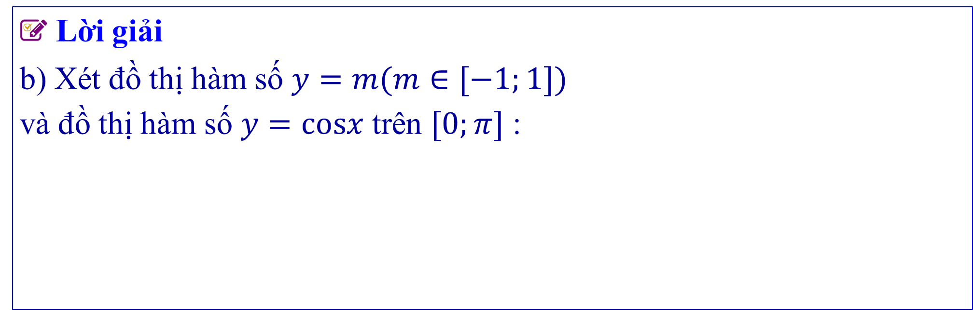
➌. Bài tập rèn luyện SGK
Bài 4:Dùng đồ thị hàm số, hãy cho biết:
a) Với mỗi $m∈[−1;1]$, có bao nhiêu giá trị $α∈\left(−\frac{π}{2};\frac{π}{2}\right)$ sao cho sina = m;
b) Với mỗi $m∈[−1;1]$, có bao nhiêu giá trị $a∈[0;π]$ sao cho cosa = m;
c) Với mỗi $m∈ℝ$, có bao nhiêu giá trị $α∈\left(−\frac{π}{2};\frac{π}{2}\right)$ sao cho tana = m;
d) Với mỗi $m∈ℝ$, có bao nhiêu giá trị $a∈[0;π]$ sao cho cota = $m$.
Lời giải
b) Xét đồ thị hàm số $y=m(m∈[−1;1])$
và đồ thị hàm số $y=cosx$ trên $[0;π]$ :

Slide 15
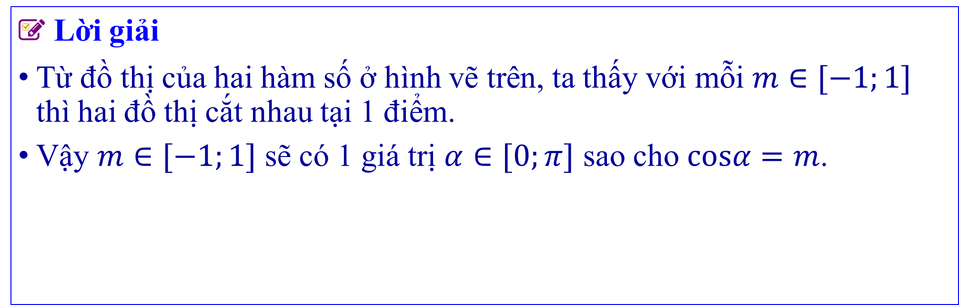
➌. Bài tập rèn luyện SGK
Bài 4:Dùng đồ thị hàm số, hãy cho biết:
a) Với mỗi $m∈[−1;1]$, có bao nhiêu giá trị $α∈\left(−\frac{π}{2};\frac{π}{2}\right)$ sao cho sina = m;
b) Với mỗi $m∈[−1;1]$, có bao nhiêu giá trị $a∈[0;π]$ sao cho cosa = m;
c) Với mỗi $m∈ℝ$, có bao nhiêu giá trị $α∈\left(−\frac{π}{2};\frac{π}{2}\right)$ sao cho tana = m;
d) Với mỗi $m∈ℝ$, có bao nhiêu giá trị $a∈[0;π]$ sao cho cota = $m$.
Lời giải
Từ đồ thị của hai hàm số ở hình vẽ trên, ta thấy với mỗi $m∈[−1;1]$ thì hai đồ thị cắt nhau tại 1 điểm.
Vậy $m∈[−1;1]$ sẽ có 1 giá trị $α∈[0;π]$ sao cho $cosα=m$.

Slide 16
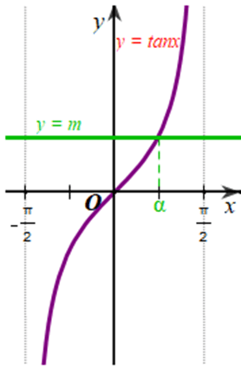
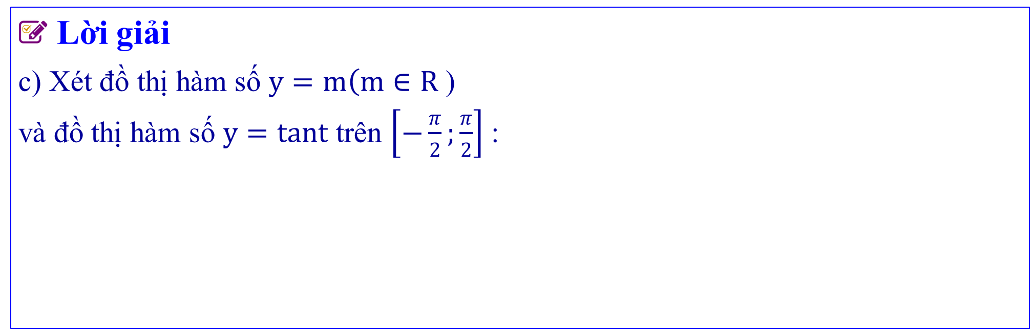
➌. Bài tập rèn luyện SGK
Bài 4:Dùng đồ thị hàm số, hãy cho biết:
a) Với mỗi $m∈[−1;1]$, có bao nhiêu giá trị $α∈\left(−\frac{π}{2};\frac{π}{2}\right)$ sao cho sina = m;
b) Với mỗi $m∈[−1;1]$, có bao nhiêu giá trị $a∈[0;π]$ sao cho cosa = m;
c) Với mỗi $m∈ℝ$, có bao nhiêu giá trị $α∈\left(−\frac{π}{2};\frac{π}{2}\right)$ sao cho tana = m;
d) Với mỗi $m∈ℝ$, có bao nhiêu giá trị $a∈[0;π]$ sao cho cota = $m$.
Lời giải
c) Xét đồ thị hàm số $y=m\left(m∈R\right.$ )
và đồ thị hàm số $y=tant$ trên $\left[−\frac{π}{2};\frac{π}{2}\right]$ :

Slide 17
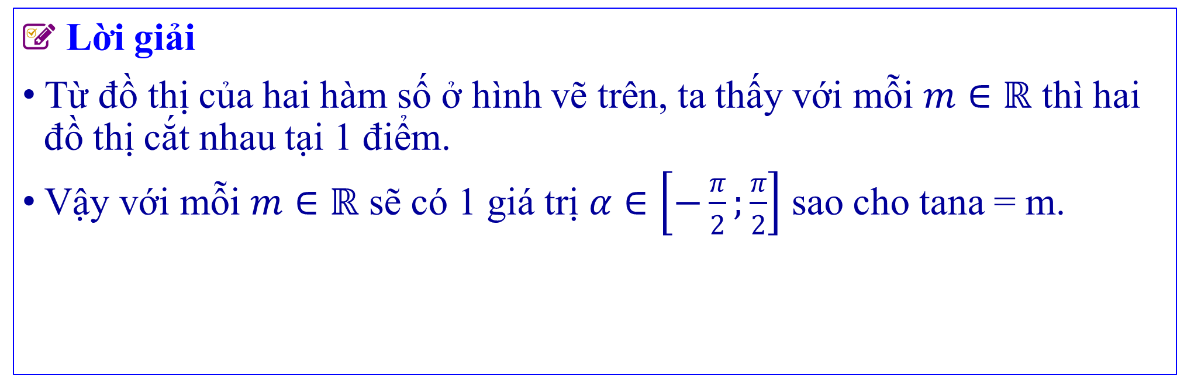
➌. Bài tập rèn luyện SGK
Bài 4:Dùng đồ thị hàm số, hãy cho biết:
a) Với mỗi $m∈[−1;1]$, có bao nhiêu giá trị $α∈\left(−\frac{π}{2};\frac{π}{2}\right)$ sao cho sina = m;
b) Với mỗi $m∈[−1;1]$, có bao nhiêu giá trị $a∈[0;π]$ sao cho cosa = m;
c) Với mỗi $m∈ℝ$, có bao nhiêu giá trị $α∈\left(−\frac{π}{2};\frac{π}{2}\right)$ sao cho tana = m;
d) Với mỗi $m∈ℝ$, có bao nhiêu giá trị $a∈[0;π]$ sao cho cota = $m$.
Lời giải
Từ đồ thị của hai hàm số ở hình vẽ trên, ta thấy với mỗi $m∈ℝ$ thì hai đồ thị cắt nhau tại 1 điểm.
Vậy với mỗi $m∈ℝ$ sẽ có 1 giá trị $α∈\left[−\frac{π}{2};\frac{π}{2}\right]$ sao cho tana = m.

Slide 18
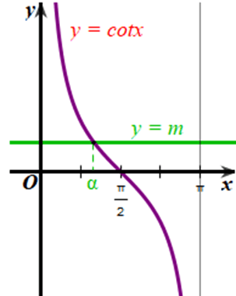
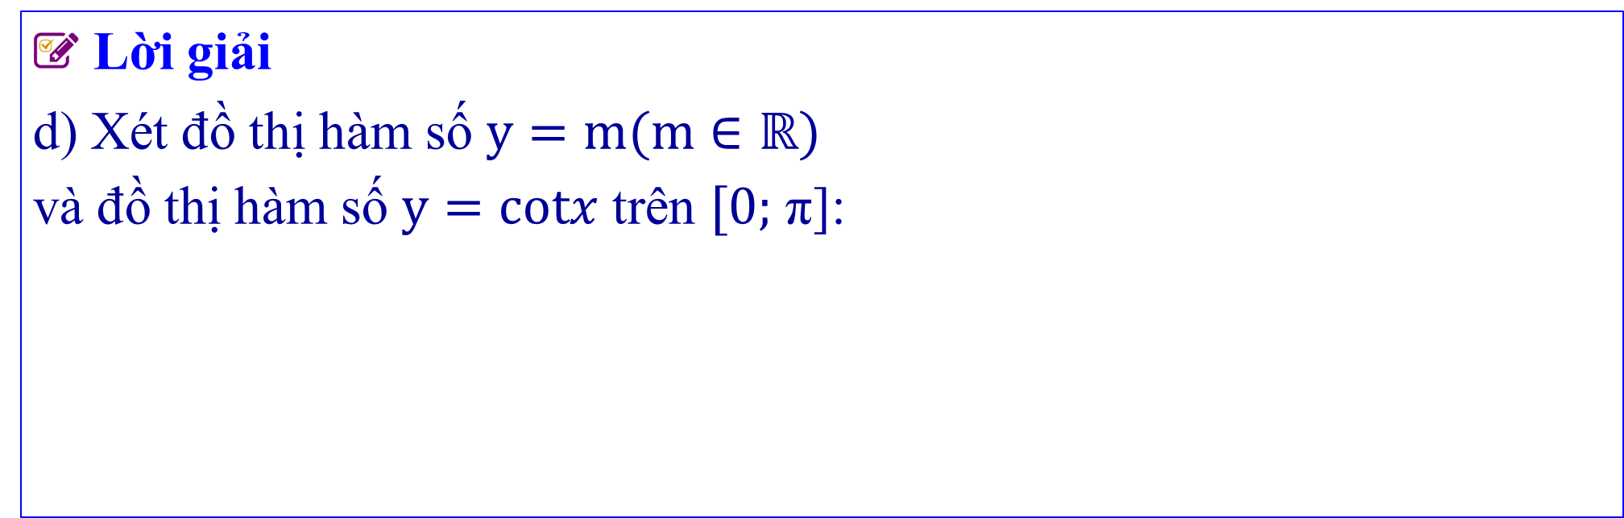
➌. Bài tập rèn luyện SGK
Bài 4:Dùng đồ thị hàm số, hãy cho biết:
a) Với mỗi $m∈[−1;1]$, có bao nhiêu giá trị $α∈\left(−\frac{π}{2};\frac{π}{2}\right)$ sao cho sina = m;
b) Với mỗi $m∈[−1;1]$, có bao nhiêu giá trị $a∈[0;π]$ sao cho cosa = m;
c) Với mỗi $m∈ℝ$, có bao nhiêu giá trị $α∈\left(−\frac{π}{2};\frac{π}{2}\right)$ sao cho tana = m;
d) Với mỗi $m∈ℝ$, có bao nhiêu giá trị $a∈[0;π]$ sao cho cota = $m$.
Lời giải
d) Xét đồ thị hàm số $y=m(m∈ℝ)$
và đồ thị hàm số $y=cotx$ trên $[0;$ π]:

Slide 19
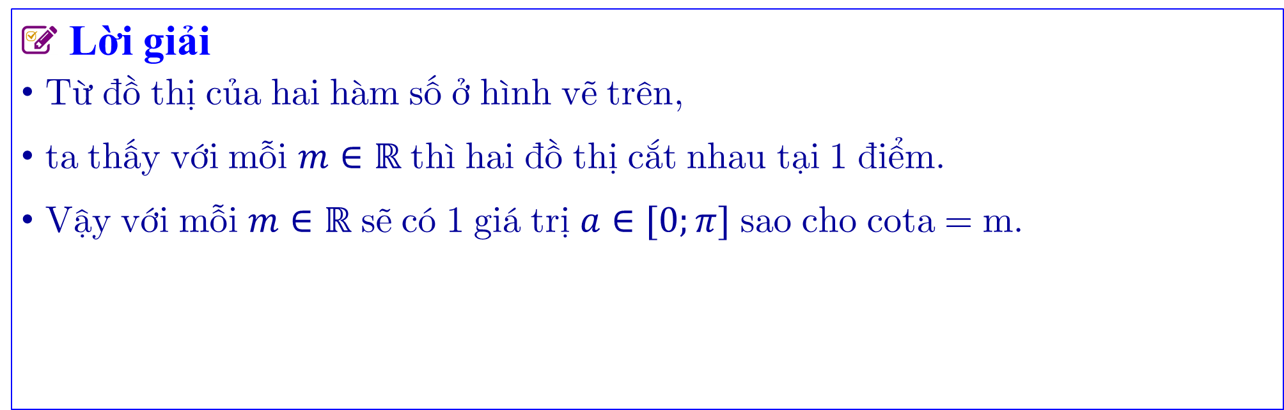
➌. Bài tập rèn luyện SGK
Bài 4:Dùng đồ thị hàm số, hãy cho biết:
a) Với mỗi $m∈[−1;1]$, có bao nhiêu giá trị $α∈\left(−\frac{π}{2};\frac{π}{2}\right)$ sao cho sina = m;
b) Với mỗi $m∈[−1;1]$, có bao nhiêu giá trị $a∈[0;π]$ sao cho cosa = m;
c) Với mỗi $m∈ℝ$, có bao nhiêu giá trị $α∈\left(−\frac{π}{2};\frac{π}{2}\right)$ sao cho tana = m;
d) Với mỗi $m∈ℝ$, có bao nhiêu giá trị $a∈[0;π]$ sao cho cota = $m$.
Lời giải
Từ đồ thị của hai hàm số ở hình vẽ trên,
ta thấy với mỗi $m∈ℝ$ thì hai đồ thị cắt nhau tại 1 điểm.
Vậy với mỗi $m∈ℝ$ sẽ có 1 giá trị $a∈[0;π]$ sao cho cota = m.

Slide 20
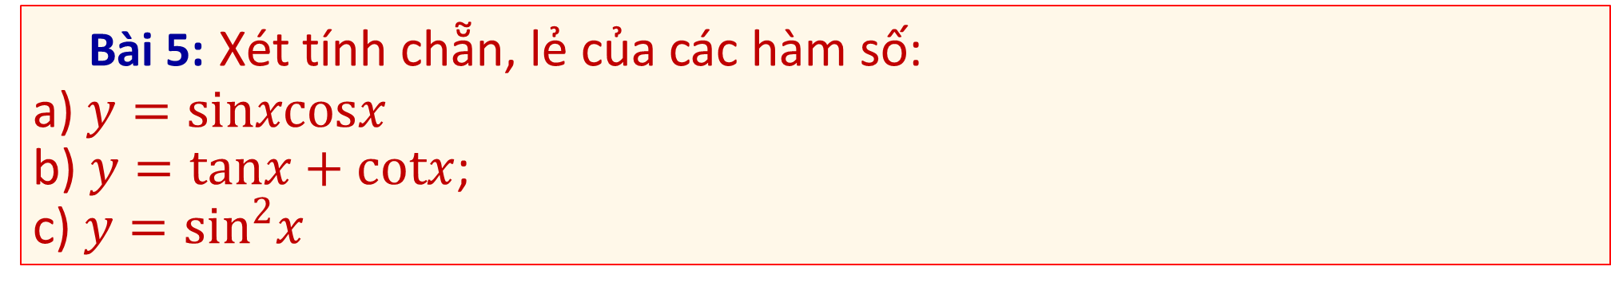
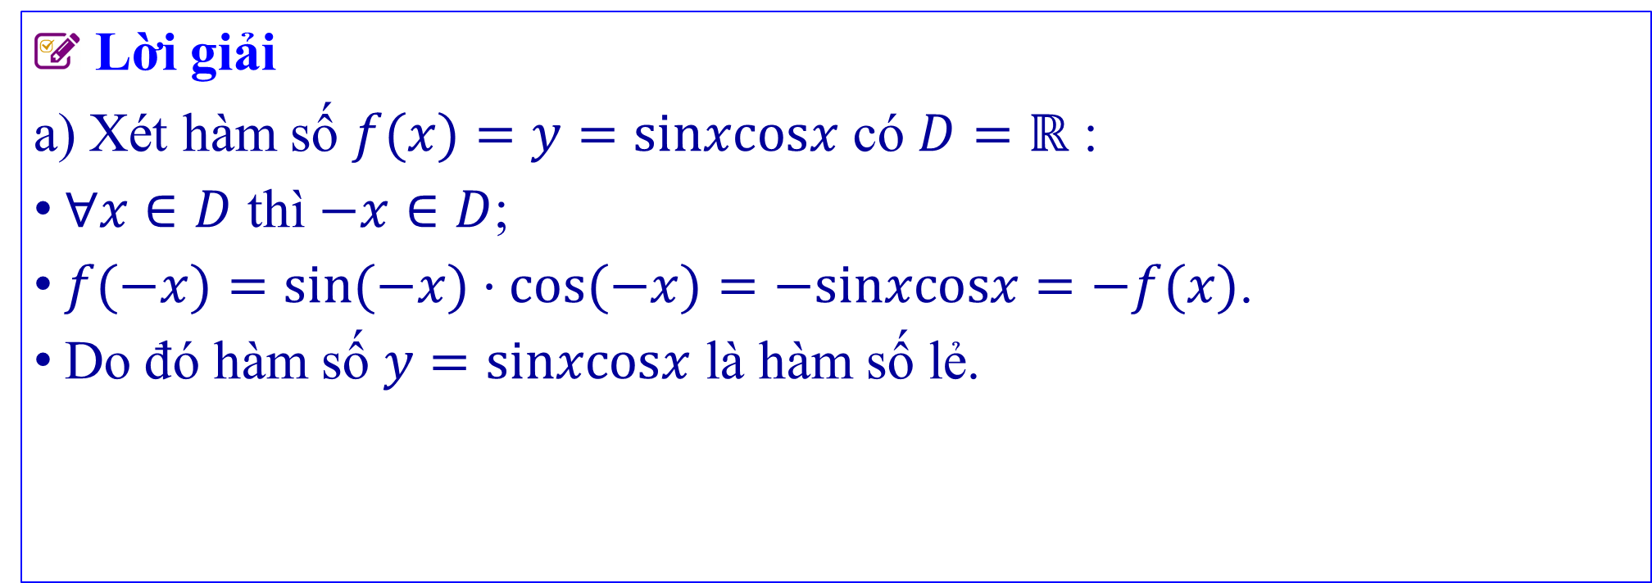
➌. Bài tập rèn luyện SGK
Bài 5: Xét tính chẵn, lẻ của các hàm số:
a) $y=sinxcosx$
b) $y=tanx+cotx$;
c) $y=\sin^{2}x$
Lời giải
a) Xét hàm số $f(x)=y=sinxcosx$ có $D=ℝ$ :
$∀x∈D$ thì $−x∈D$;
$f(−x)=sin(−x)⋅cos(−x)=−sinxcosx=−f(x)$.
Do đó hàm số $y=sinxcosx$ là hàm số lẻ.

Slide 21
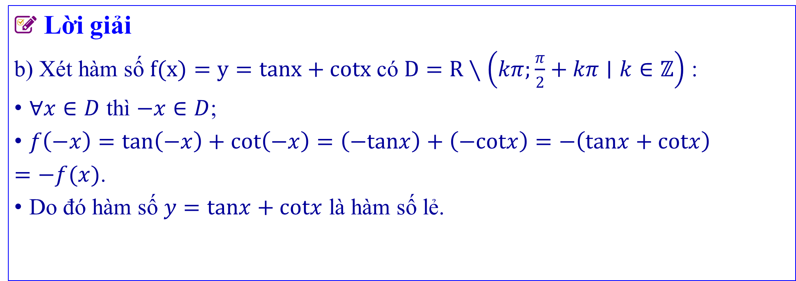
➌. Bài tập rèn luyện SGK
Bài 5: Xét tính chẵn, lẻ của các hàm số:
a) $y=sinxcosx$
b) $y=tanx+cotx$;
c) $y=\sin^{2}x$
Lời giải
b) Xét hàm số $f(x)=y=tanx+cotx$ có $D=R∖\left(kπ;\frac{π}{2}+kπ∣k∈ℤ\right)$ :
$∀x∈D$ thì $−x∈D$;
$f\left(−x\right)=tan\left(−x\right)+cot\left(−x\right)=\left(−tanx\right)+\left(−cotx\right)=−\left(tanx+cotx\right)$
$=−f(x)$.
Do đó hàm số $y=tanx+cotx$ là hàm số lẻ.

Slide 22
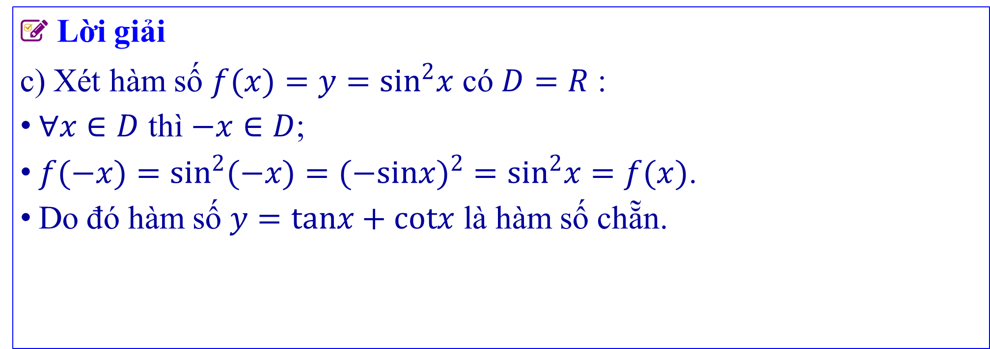
➌. Bài tập rèn luyện SGK
Bài 5: Xét tính chẵn, lẻ của các hàm số:
a) $y=sinxcosx$
b) $y=tanx+cotx$;
c) $y=\sin^{2}x$
Lời giải
c) Xét hàm số $f(x)=y=\sin^{2}x$ có $D=R$ :
$∀x∈D$ thì $−x∈D$;
$f(−x)=\sin^{2}(−x)=(−sinx)^{2}=\sin^{2}x=f(x)$.
Do đó hàm số $y=tanx+cotx$ là hàm số chẵn.

Slide 23
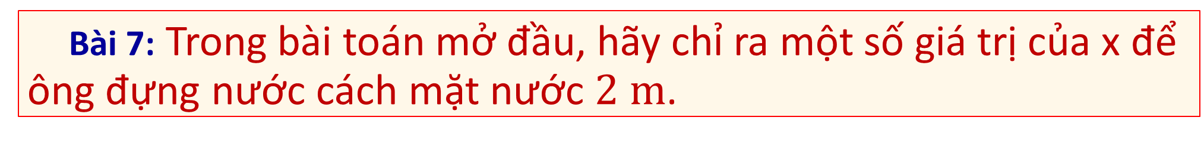
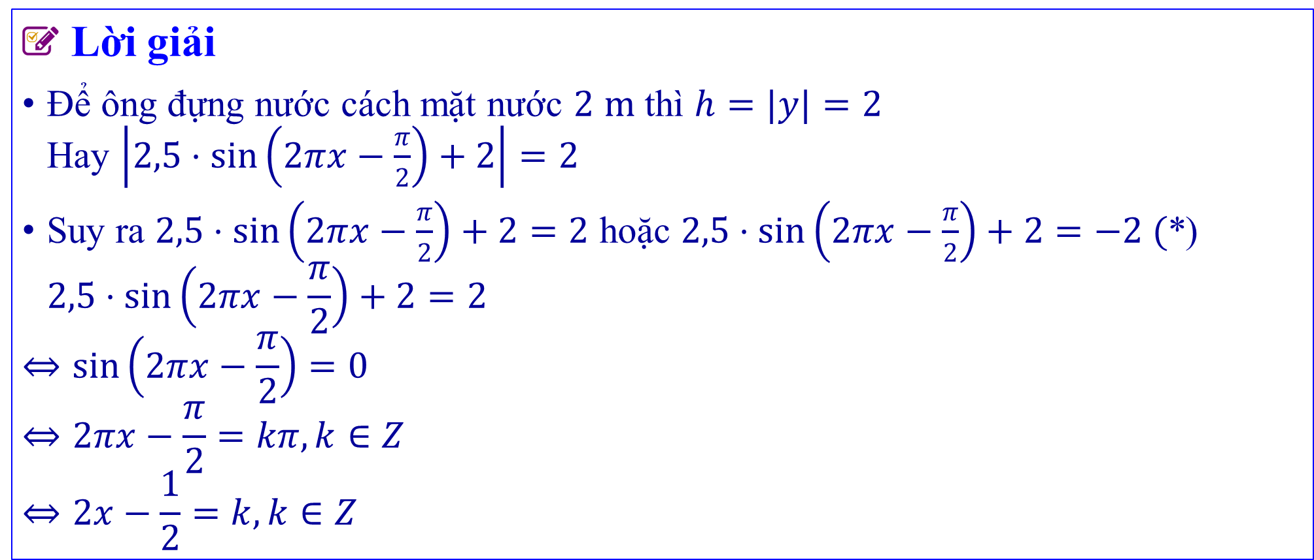
➌. Bài tập rèn luyện SGK
Bài 7: Trong bài toán mở đầu, hãy chỉ ra một số giá trị của x để ông đựng nước cách mặt nước $2 m$.
Lời giải
Để ông đựng nước cách mặt nước $2 m$ thì $h=|y|=2$
Hay $\left|2,5⋅sin\left(2πx−\frac{π}{2}\right)+2\right|=2$
Suy ra $2,5⋅sin\left(2πx−\frac{π}{2}\right)+2=2$ hoặc $2,5⋅\sin\left(2πx−\frac{π}{2}\right)+2=−2 ($*)
$2,5⋅sin\left(2πx−\frac{π}{2}\right)+2=2$
$$⇔sin\left(2πx−\frac{π}{2}\right)=0$$
$$⇔2πx−\frac{π}{2}=kπ,k∈Z$$
$$⇔2x−\frac{1}{2}=k,k∈Z$$

Slide 24
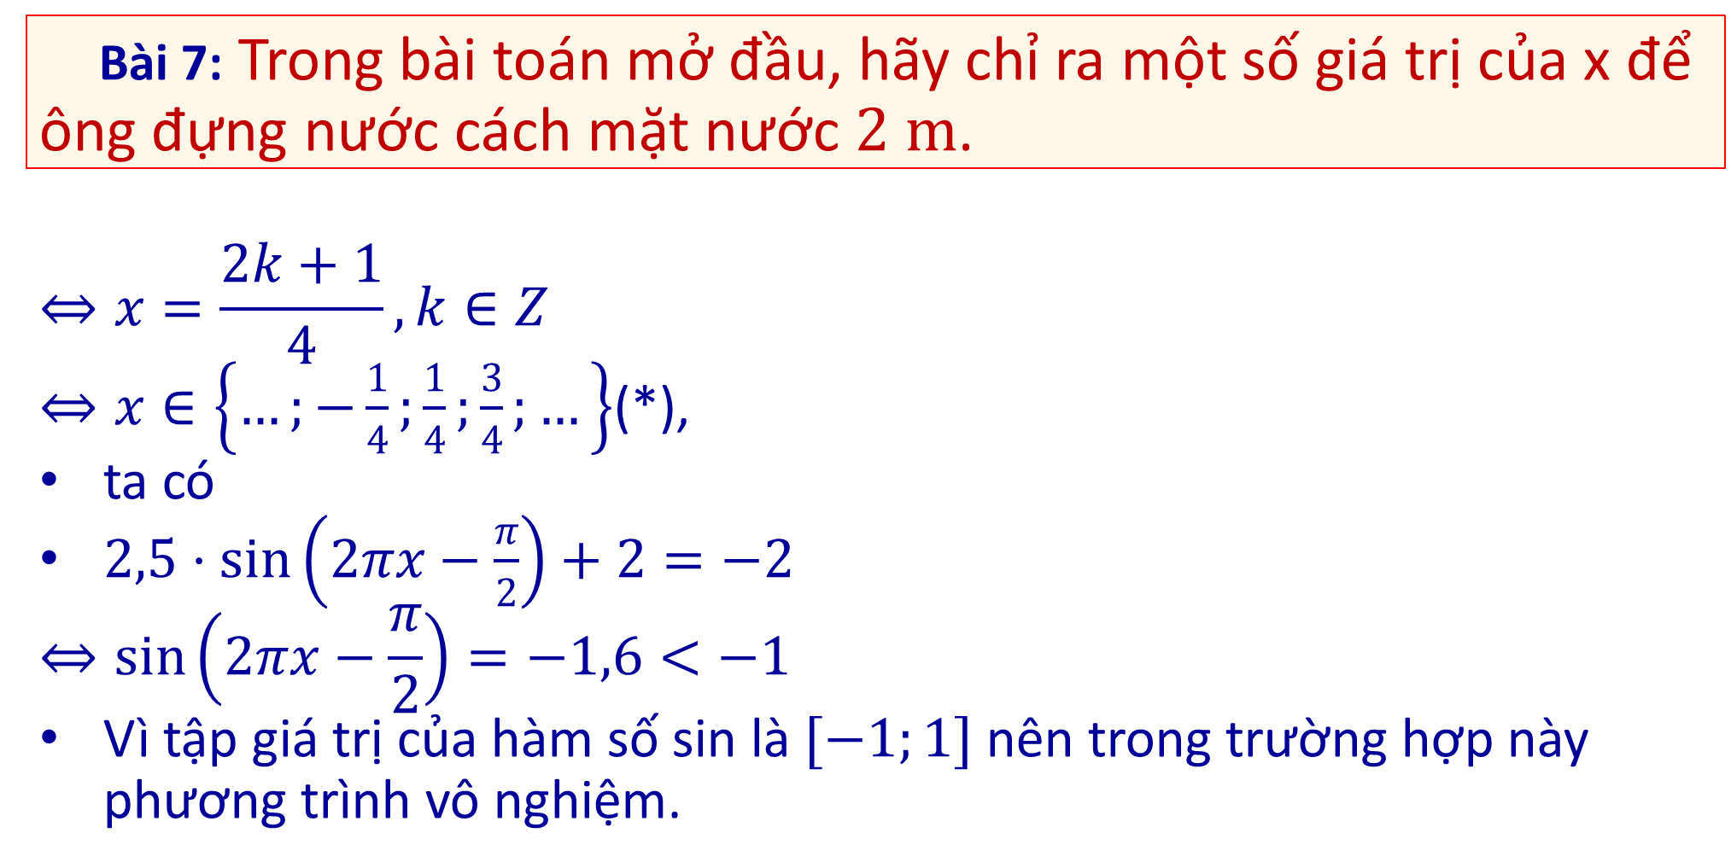
➌. Bài tập rèn luyện SGK
Bài 7: Trong bài toán mở đầu, hãy chỉ ra một số giá trị của x để ông đựng nước cách mặt nước $2 m$.
$$⇔x=\frac{2k+1}{4},k∈Z$$
$⇔x∈\left\{…;−\frac{1}{4};\frac{1}{4};\frac{3}{4};…\right\}$(*),
ta có
$2,5⋅sin\left(2πx−\frac{π}{2}\right)+2=−2$
$$⇔sin\left(2πx−\frac{π}{2}\right)=−1,6<−1$$
Vì tập giá trị của hàm số sin là $[−1;1]$ nên trong trường hợp này phương trình vô nghiệm.
Lời giải

